Slide 1
Web渗透测试工程师课程
Web瑞士军刀-Burpsuite Intruder模块Position介绍

Slide 2
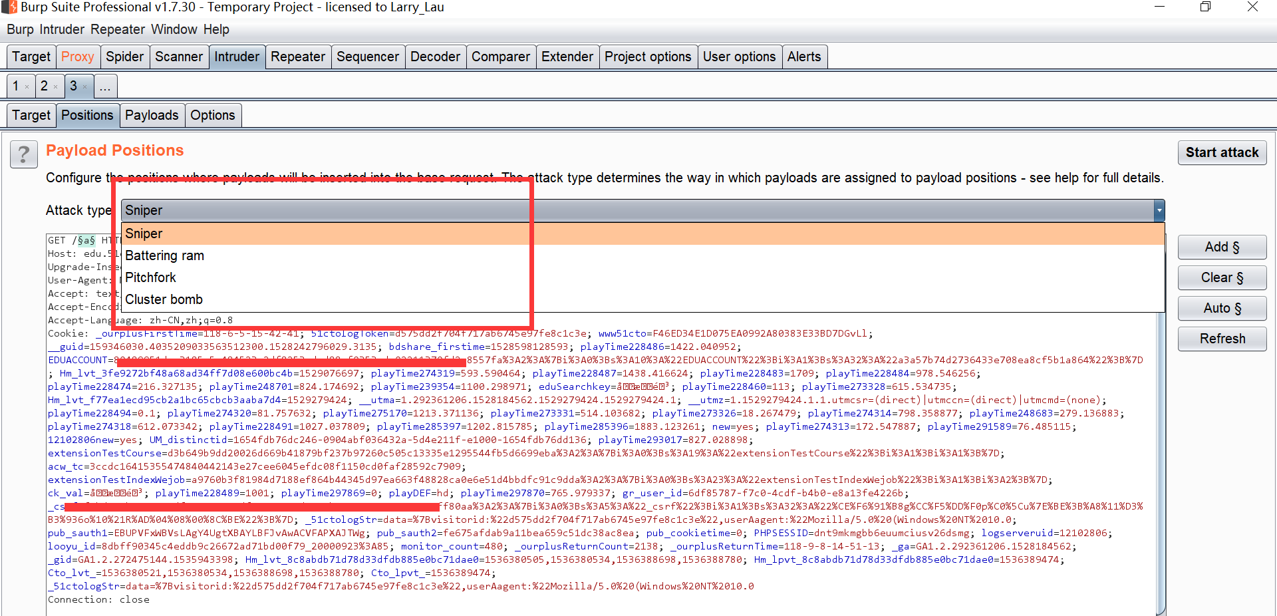
Burpsuite Intruder模块 Position介绍
针对HTTP某个位置或某几个位置进行模糊测试，需要选择不同的位置与Attack Type.

Slide 3
Burpsuite Intruder模块 Position介绍
Attack Type:
1、Sniper 狙击枪模式，只针对一个位置进行探测。
2、Battering ram 攻城锤模式，针对多个位置使用一个Payload。
3、Pitchfork 单叉模式，针对多个位置使用不同的多个Payload。
4、Cluster Bomb 激素炮模式，针对多个位置，全部组合。

Slide 4
总结
1、掌握Burpsuite Intruder 中Attack Type 区别。
2、掌握Burpsuite 设置Attack Type 的方法。

Slide 5
再见

